Slide 1
表2.1.1 蒸留水とエタノールの混合割合
H₂O [mL] | 35 | 30 | 20 | 15 | 10 | 0
C₂H₅OH[mL] | 5 | 10 | 20 | 25 | 30 | 40

Slide 2
表3.1.4 エタノール水溶液を入れた比重瓶の質量とエタノール密度と比容
水 [mL] | エタノール [mL] | 器具番号 | 質量W₃ [g] | エタノール密度 [g/cm³] | 比容 [cm³/g]
35 | 5 | 29 | 47.034 | 0.97238 | 1.0284
30 | 10 | 29 | 46.659 | 0.95782 | 1.0440
20 | 20 | 11 | 45.697 | 0.91251 | 1.0959
15 | 25 | 11 | 44.908 | 0.88161 | 1.1343
10 | 30 | 74 | 44.885 | 0.84953 | 1.1771
0 | 40 | 74 | 42.732 | 0.77132 | 1.2965

Slide 3
グラフ4.1.1 エタノール水溶液の濃度とエタノール水溶液の密度の関係

Slide 4
グラフ4.1.2 エタノール水溶液の濃度とエタノール水溶液の比容の関係

Slide 5
表4.1.1 水とエタノールの部分モル体積
溶液番号 | 接線の傾き | A₀ | A100 | 水の部分モル体積 [mol/cm³] | エタノールの部分モル体積 [mol/cm³]
1 | 0.0014678 | 1.013615 | 1.160399 | 18.261 | 53.471
2 | 0.0018297 | 1.006353 | 1.189323 | 18.130 | 54.804
3 | 0.0026216 | 0.981532 | 1.243695 | 17.683 | 57.309
4 | 0.0030653 | 0.96106 | 1.26759 | 17.314 | 58.411
5 | 0.0035322 | 0.929562 | 1.282786 | 16.746 | 59.111
6 | 0.0045441 | 0.844346 | 1.298754 | 15.211 | 59.847

Slide 6
グラフ4.1.3 エタノール水溶液の濃度と水の部分モル体積

Slide 7
グラフ4.1.4 エタノール水溶液の濃度とエタノールの部分モル体積

Slide 8
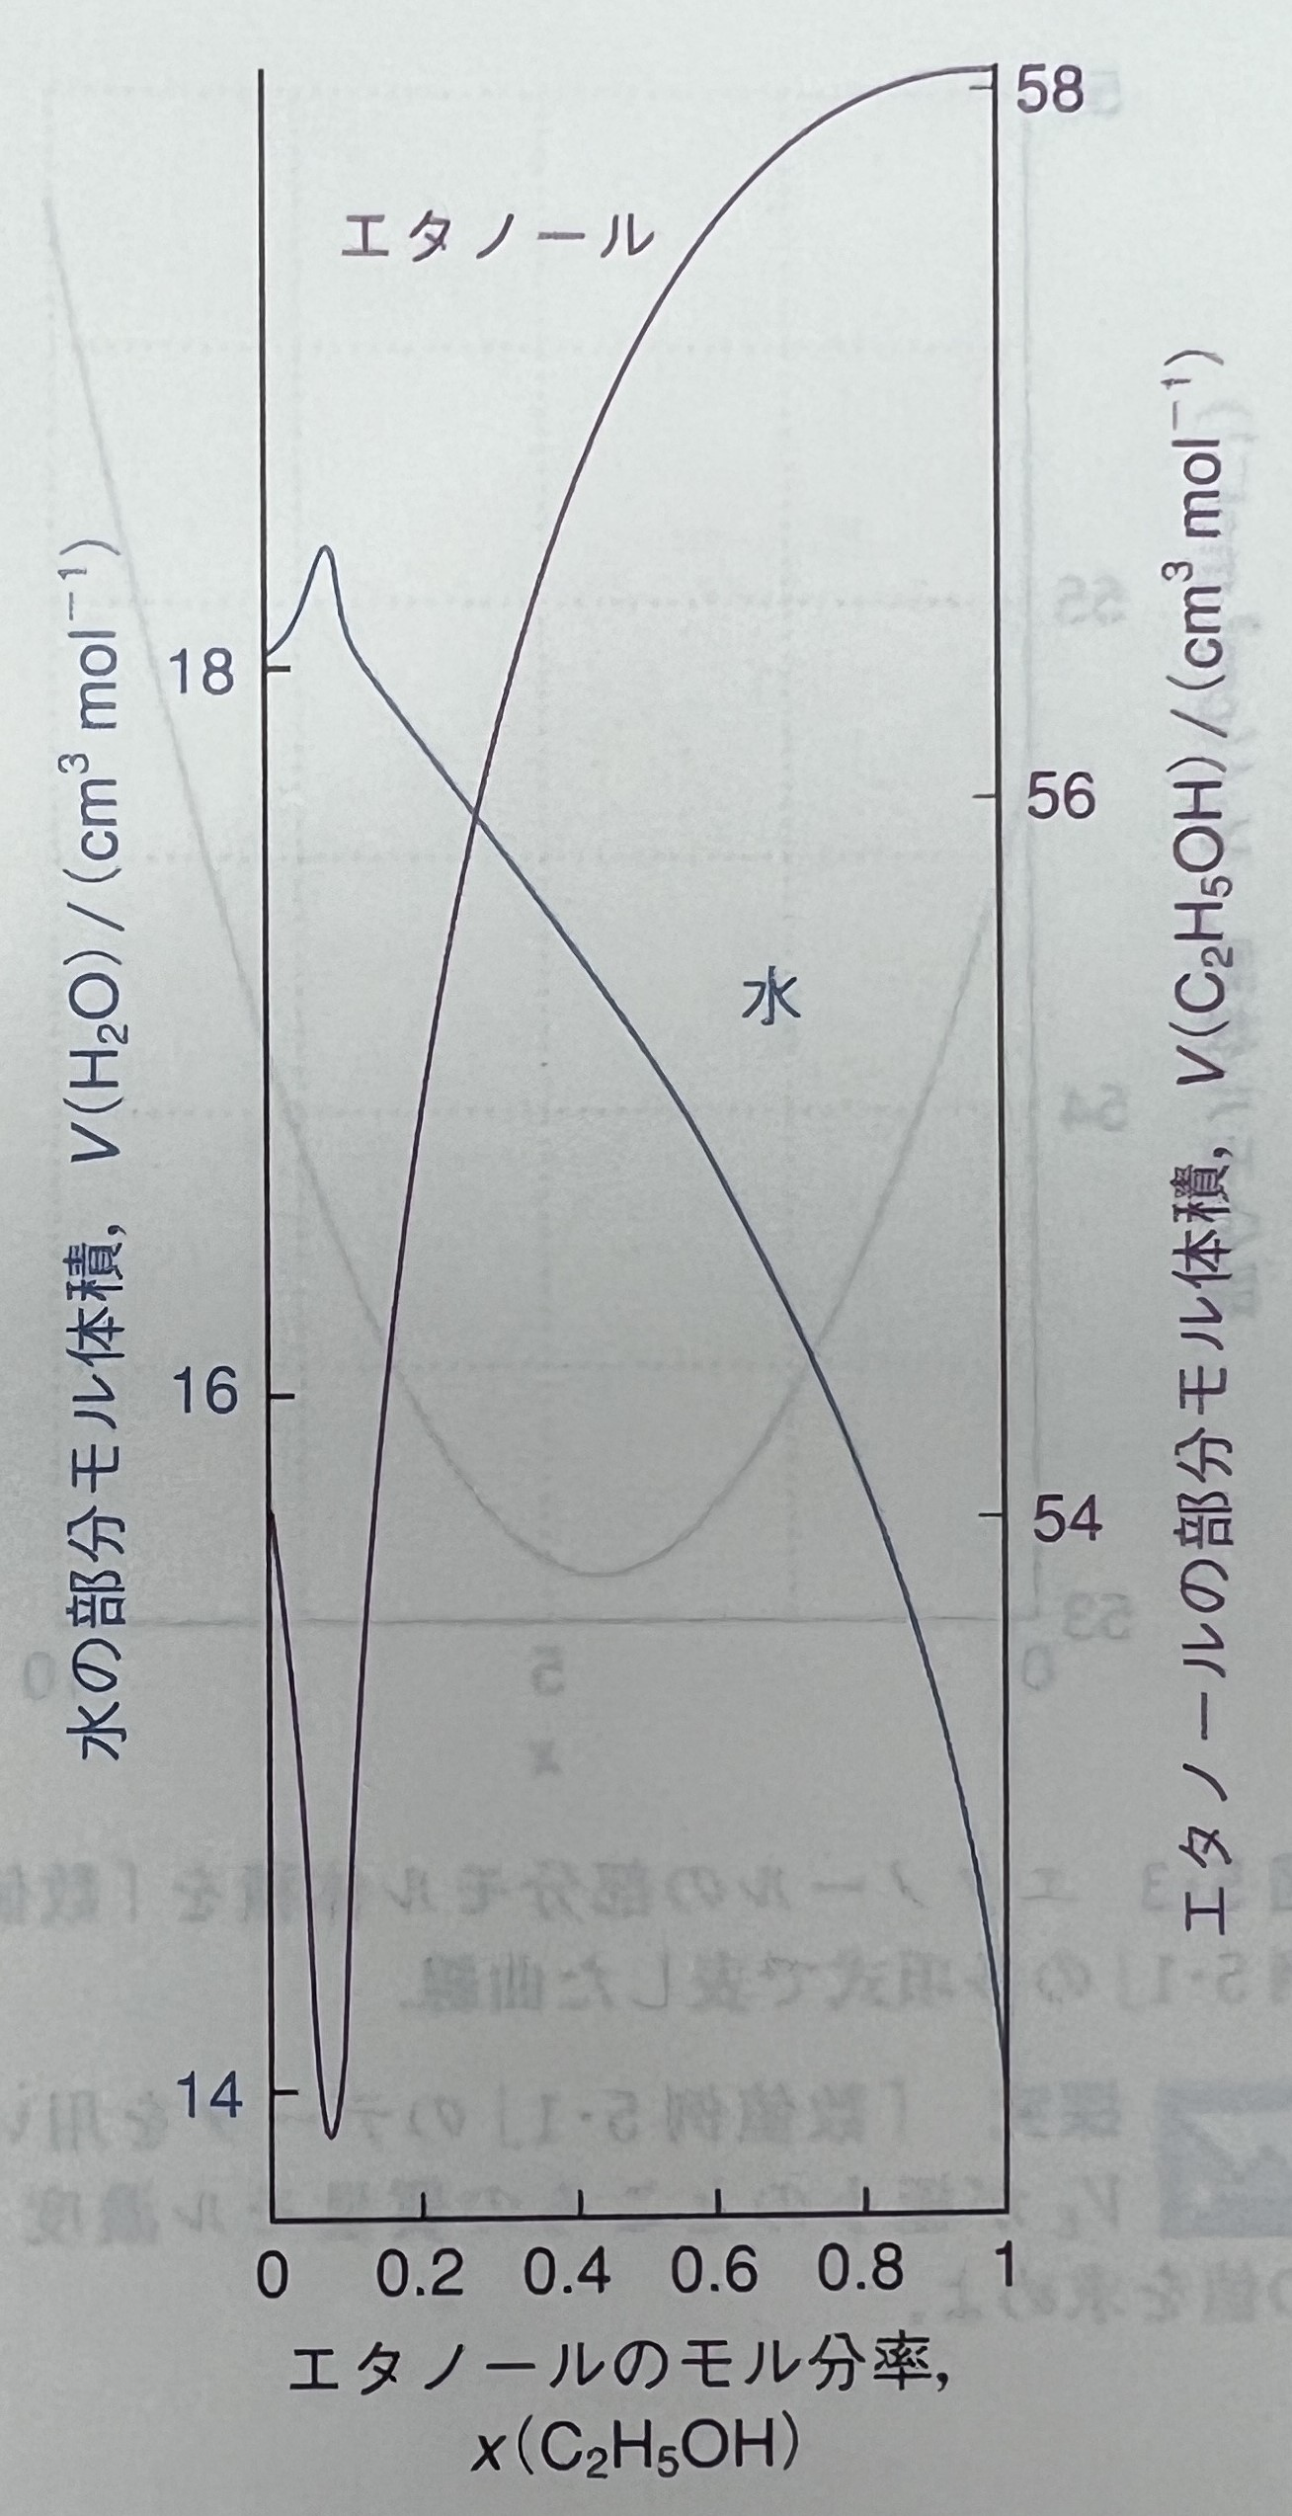
図4.1.1 部分モル体積の文献値

Slide 9
表3.1.1 比重瓶と水に関する質量
器具番号 | 比重瓶の質量 W₁ [g] | 比重瓶+水の質量 W₂ [g] | 温度 [℃]
11 | 22.399 | 47.732 | 40.2
29 | 21.986 | 47.545 | 40.2
74 | 21.499 | 48.813 | 40.2

Slide 10
表3.1.2 プラ容器とプラ容器で調製したエタノール容器の質量
水 [mL] | エタノール [mL] | プラ容器 [g] | プラ容器+水 [g] | プラ容器+水+エタノール [g]
35 | 5 | 23.413 | 56.043 | 59.719
30 | 10 | 24.076 | 53.15 | 60.738
20 | 20 | 24.154 | 43.647 | 58.86
15 | 25 | 24.485 | 39.014 | 58.114
10 | 30 | 24.322 | 33.986 | 57.013
0 | 40 | 24.315 | 24.315 | 55.431

Slide 11
表3.1.3 エタノール水溶液の質量とエタノール水溶液の濃度
水 [mL] | エタノール [mL] | 水+エタノール [g] | エタノール [g] | エタノール濃度 [mass%]
35 | 5 | 36.306 | 3.676 | 10.074
30 | 10 | 36.662 | 7.588 | 20.594
20 | 20 | 34.706 | 15.213 | 43.615
15 | 25 | 33.629 | 19.100 | 56.512
10 | 30 | 32.691 | 23.027 | 70.086
0 | 40 | 31.116 | 31.116 | 99.500

Slide 12
表3.1.4 エタノール水溶液を入れた比重瓶の質量とエタノール密度
水 [mL] | エタノール [mL] | 器具番号 | 質量W₃ [g] | エタノール密度 [g/cm³]
35 | 5 | 29 | 47.034 | 0.97238
30 | 10 | 29 | 46.659 | 0.95782
20 | 20 | 11 | 45.697 | 0.91251
15 | 25 | 11 | 44.908 | 0.88161
10 | 30 | 74 | 44.885 | 0.84953
0 | 40 | 74 | 42.732 | 0.77132

Slide 13
表3.3.1 ガラス多孔体のAサンプルの直径と高さ
回数 | 直径 | 高さ
1 | 23.8 | 9.1
2 | 23.65 | 9.1
3 | 23.7 | 9.1
平均 | 2.3716 | 9.1

Slide 14
表3.3.2 ガラス多孔体のBサンプルの直径と高さ
回数 | 直径 | 高さ
1 | 23.9 | 8.8
2 | 23.9 | 8.8
3 | 24.3 | 8.8
平均 | 24 | 8.8

